Slide 1


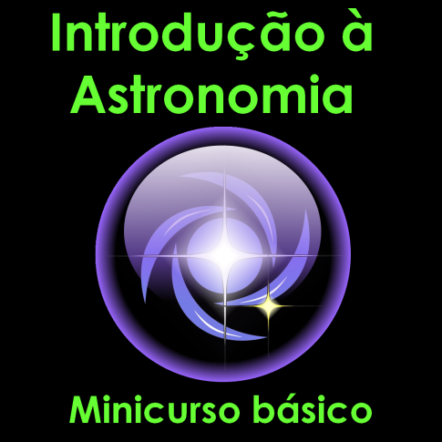
Centro de Divulgação da Astronomia
Observatório Dietrich Schiel
Sistema Solar:
aspectos físicos
André Luiz da Silva
Observatório Dietrich Schiel
/CDCC/USP
Imagem de fundo: céu de São Carlos na data de fundação do observatório Dietrich Schiel (10/04/86, 20:00 TL) crédito: Stellarium

Slide 2
Estrutura

Slide 3
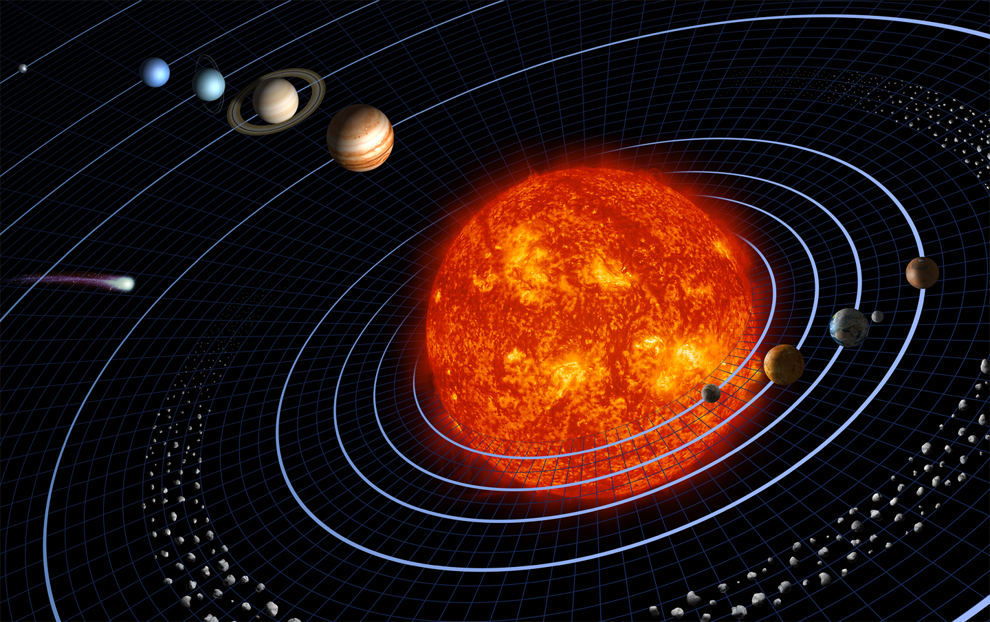
Sistema Solar (próximo ao Sol)
Figura fora de escala
Crédito da imagem: http://wall4all.me

Slide 4
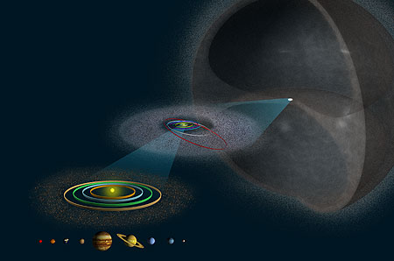
Estrutura do Sistema Solar
NO: entre 30 mil e 100 mil UA
CE-K: entre 30 e 50 UA
CA: entre 1,5 e 5 UA
Cinturão de asteroides
Cinturão de Edgeworth-Kuiper
Nuvem de Oort
Crédito da imagem: http://discovermagazine.com/2004/nov/cover#.UjtJr3-O74w
Notes:
Crédito da imagem:

Slide 5
Formação

Slide 6
há 4,6 bilhões de anos
colapso de nuvem de gás e poeira
formação conjunta de vários SP’s(?)
rotação aumenta com o colapso: disco

Slide 7
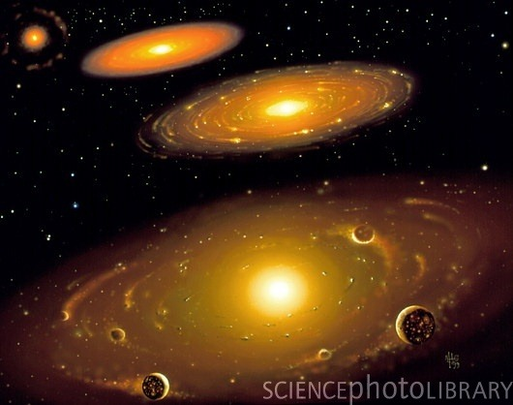
Crédito da imagem: Mark Garlick/Sciencephoto Library

Slide 8
período de muitas colisões,
explicação para um dos grandes mistérios da Astronomia...

Slide 9

A formação da Lua

Slide 10
Componentes

Slide 11
Conteúdo do Sistema Solar
Estrela
  Sol
Planetas-anões
  Plutão
  Eris
  Ceres
  Makemake
  Haumea
Corpos Menores
  Cometas
  Asteroides
  Meteoroides
  Poeira interplanetária
Planetas
  Mercúrio
  Vênus
  Terra
  Marte
  Júpiter
  Saturno
  Urano
  Netuno
Gás Interplanetário
Satélites
  Lua
  etc (várias dezenas)
Campos Magnéticos
Partículas Carregadas
?
Notes:
Fonte da tabela original: Prof. Roberto Boczko

Slide 12
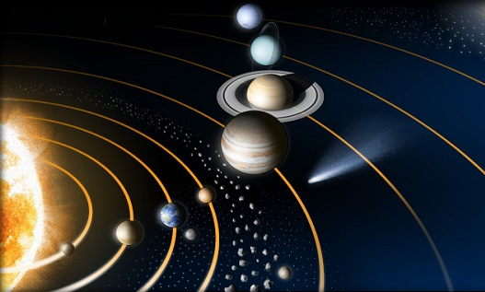
Os oito planetas
Mercúrio
Vênus
Terra
Marte
Figura fora de escala
Júpiter
Saturno
Urano
Netuno
Notes:
Crédito da imagem: NASA

Slide 13
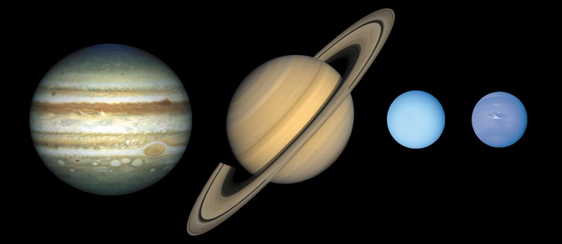
Planetas jovianos
Júpiter
Urano
Saturno
Netuno
Crédito da imagem: NASA

Slide 14
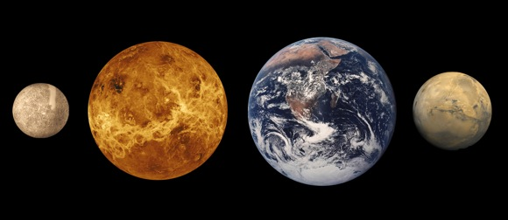
Planetas terrestres
Mercúrio
Terra
Vênus
Marte
Crédito da imagem: NASA

Slide 15
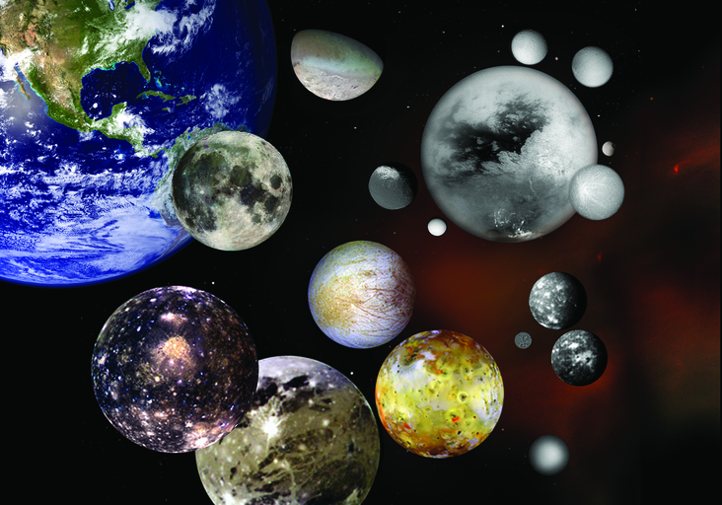
Principais satélites
Thetys
Dione
Tritão
Mimas
Lua
Jápeto
Titã
Rhea
Terra
Encélado
Titânia
Europa
Miranda
Oberon
Calisto
Caronte
Ganimedes
Io
Crédito da imagem: NASA

Slide 16
Satélites principais: planetas terrestres
Mercúrio
∅
Vênus
∅
Terra
Lua
Marte
Fobos
Deimos
Notes:
fonte: NASA (junho/2014)

Slide 17
Júpiter: satélites confirmados
Megaclite
Taygete
Chaldene
Harpalyke
Kalyke
Iocaste
Erinome
Isonoe
Praxidike
Autonoe
Thyone
Hermippe
Aitne
Eurydome
Euanthe
Euporie
Orthosie
Sponde
Kale
Pasithee
Hegemone
Mneme
Aoede
Thelxinoe
Arche
Kallichore
Helike
Carpo
Eukelade
Cyllene
Kore
Herse
Io
Europa
Ganymede
Callisto
Amalthea
Himalia
Elara
Pasiphae
Sinope
Lysithea
Carme
Ananke
Leda
Thebe
Adrastea
Metis
Callirrhoe
Themisto
Notes:
fonte: NASA (junho/2014)

Slide 18
Saturno: satélites confirmados
Mimas
Enceladus
Tethys
Dione
Rhea
Titan
Hyperion
Iapetus
Erriapus
Phoebe
Janus
Epimetheus
Helene
Telesto
Calypso
Kiviuq
Atlas
Prometheus
Pandora
Pan
Ymir
Paaliaq
Tarvos
Ijiraq
Suttungr
Mundilfari
Albiorix
Erriapo
Siarnaq
Thrymr
Narvi
Methone
Pallene
Polydeuces
Daphnis
Aegir
Bebhionn
Bergelmir
Bestla
Faubauti
Fenrir
Fornjot
Hat
Hyrrokkin
Kari
Loge
Skoll
Surtur
Greip
Jarnsaxa
Tarqeq
Anthe
Aegaeon
Notes:
fonte: NASA (junho/2014)

Slide 19
Satélites principais: Urano e Netuno
Urano
Ariel
Umbriel
Titania
Oberon
Miranda
Cressida
Desdemona
Juliet
Portia
Rosalind
Belinda
Puck
Caliban
Sycorax
Netuno
Naiara
Talassa
Despina
Galateia
Larissa
Proteus
Tritão
Nereida
Notes:
fonte: Prof. Roberto Boczko

Slide 20
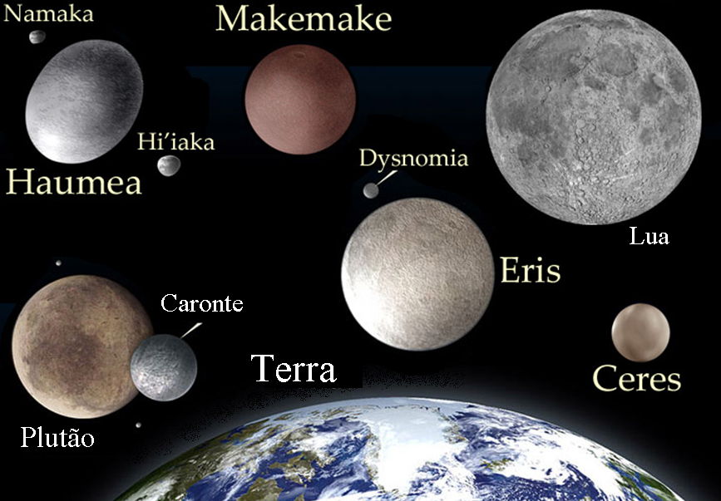
Planetas anões, a Terra e a Lua
Crédito da imagem:
http://spaceplace.nasa.gov

Slide 21
Tamanhos relativos

Slide 22
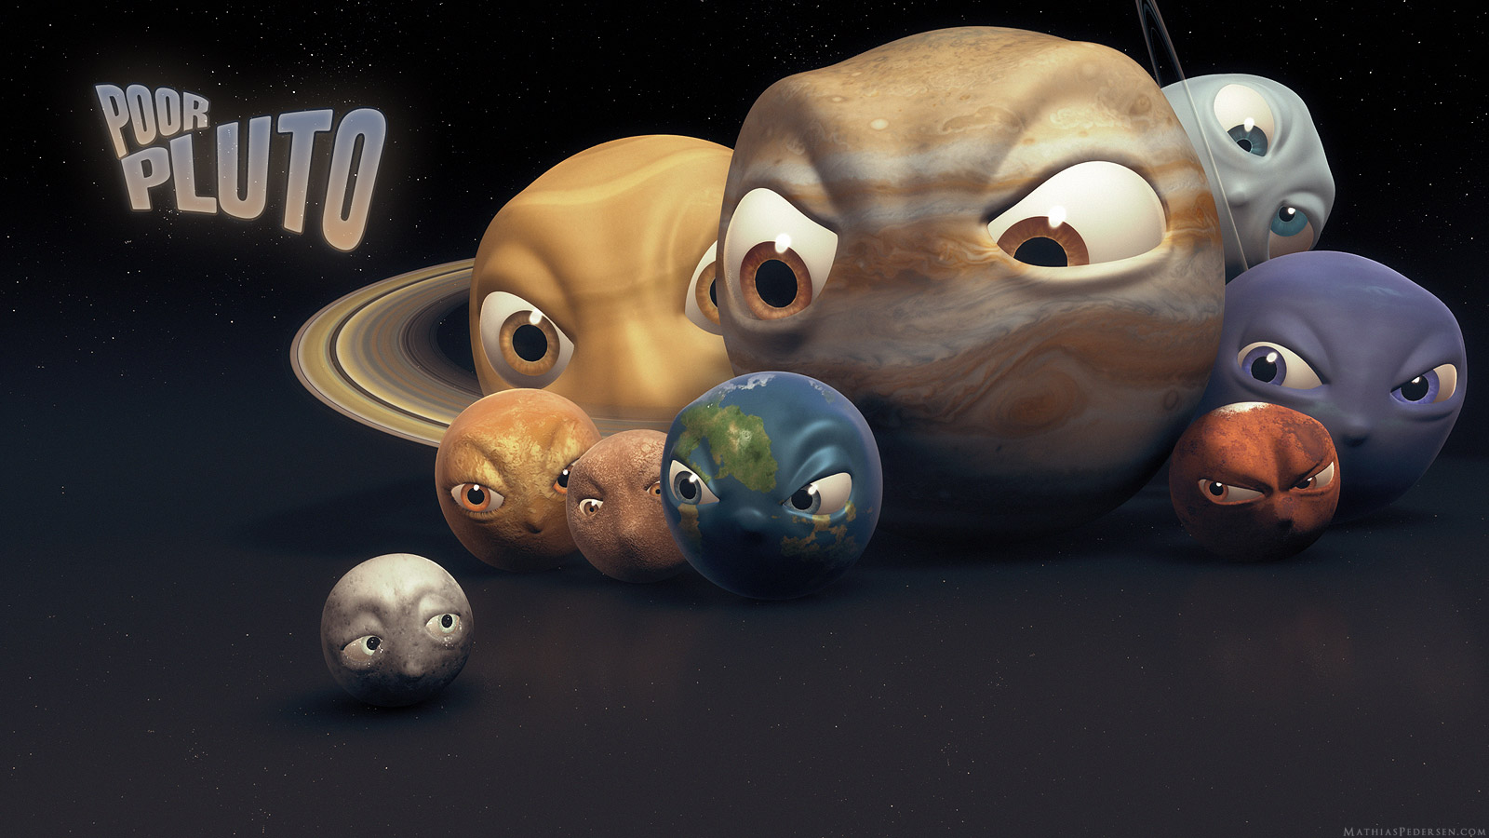
O caso de Plutão
Crédito da imagem: MathiasPedersen.com

Slide 23

Para ser planeta o corpo deve:
Girar em torno do Sol;
Ser redondo;
Ser o corpo dominante na
sua órbita.
Notes:
Fonte das imagens: https://br.images.search.yahoo.com/images/view;_ylt=Az_6xdlpZC1UQgUAY9316Qt.;_ylu=X3oDMTIyNnVvNjRnBHNlYwNzcgRzbGsDaW1nBG9pZAM1N2U2MzllOTViNGVjMTEwNmFiNmY0MzZkOTUyOWQ2MQRncG9zAzEEaXQDYmluZw--?back=https%3A%2F%2Fbr.images.search.yahoo.com%2Fsearch%2Fimages%3Fp%3Derrado%26n%3D60%26ei%3DUTF-8%26fr%3Dfp-comodo%26fr2%3Dsb-top-br.images.search.yahoo.com%26tab%3Dorganic%26ri%3D1&w=514&h=247&imgurl=www.casaconhecimento.com.br%2Fblog%2Fwp-content%2Fuploads%2FRight-or-Wrong-Button.jpg&rurl=http%3A%2F%2Fwww.casaconhecimento.com.br%2Fblog%2F2012%2F01%2Fcerto-ou-errado%2F&size=34.1KB&name=%3Cb%3Eerrado%3C%2Fb%3E+nao+sao+qualidades+de+uma+acao+tudo+depende+de+quem+esta+por+...&p=errado&oid=57e639e95b4ec1106ab6f436d9529d61&fr2=sb-top-br.images.search.yahoo.com&fr=fp-comodo&tt=%3Cb%3Eerrado%3C%2Fb%3E+nao+sao+qualidades+de+uma+acao+tudo+depende+de+quem+esta+por+...&b=0&ni=96&no=1&ts=&tab=organic&sigr=120p72sc7&sigb=14bdrbuql&sigi=12dnm0d3c&sigt=12e9h1q1e&sign=12e9h1q1e&.crumb=STB3A4X3hCf&fr=fp-comodo&fr2=sb-top-br.images.search.yahoo.com

Slide 24
Corpos Menores

Slide 25
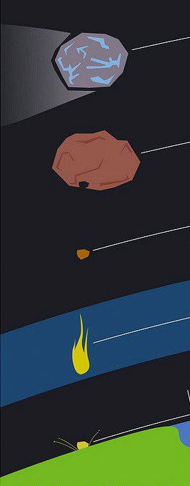
Cometa:
bloco de gelo e rocha
alguns quilômetros
caudas apontam na direção contrária à do Sol
Asteroide:
composto de rochas e metais
tamanho >100 metros
Meteoroide:
menor que um asteroide
alguns entram na atmosfera terrestre
Meteoro:
o rastro luminoso causado pela entrada do meteoroide
“estrela cadente”
Meteorito:
meteoroide que atinge a superfície
Fonte da imagem: http://gaea-numero.blogspot.com.br/2013/02/meteoro-cai-na-russia-e-deixa-centenas.html

Slide 26
Apêndice

Slide 27
Dados físicos
Planeta Diâmetro Dens. Média Temp. Média Composição
Mercúrio 4.879 km 5,43 g/cm³ 260 °C Rochoso
Vênus 12.104 km 5,24 g/cm³ 467 °C Rochoso
Terra 12.756 km 5,52 g/cm³ 22 °C Rochoso
Marte 6.792 km 3,91 g/cm³ - 63 °C Rochoso
Júpiter 142.984 km 1,33 g/cm³ - 148 °C Gasoso
Saturno 120.536 km 0,69 g/cm³ - 178 °C Gasoso
Urano 51.118 km 1,29 g/cm³ - 218 °C Gasoso
Netuno 49.528 km 1,64 g/cm³ - 220 °C Gasoso
Planetas Anões
Ceres ≈952x975 km 2,08 g/cm³ -106 °C Rochoso
Plutão 2324 km 2,03 g/cm³ - 228 °C Rochoso
Haumea ≈1960x1520 km 2,6 g/cm³ -241 °C Rochoso
Makemake ≈1500 km 2,0 g/cm³ -240 °C Rochoso
Eris 2326 km 2,5 g/cm³ -238 °C Rochoso
Fonte dos dados: Bond, Peter: Exploring the Solar System (2012)
Notes:
Fonte dos dados: Bond, Peter: Exploring the Solar System (2012)

Slide 28
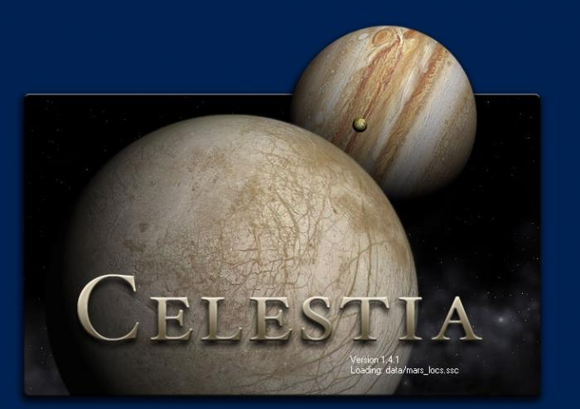
Viajando pelo Sistema Solar com o Celestia
Acesse para download gratuito:
http://www.shatters.net/celestia/

